Slide 1
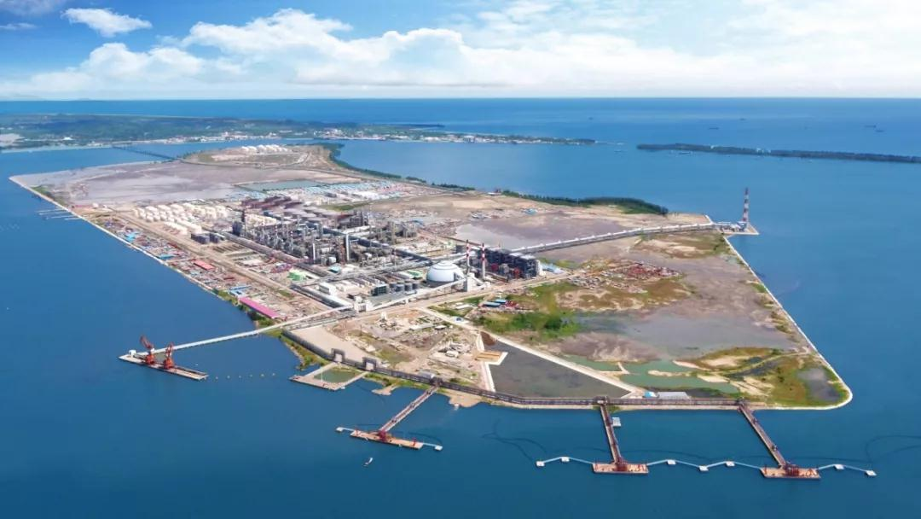
加裂、气分5月工艺考核问题汇总及分析

Slide 2
总体情况说明
原因分析与管控措施
Notes:
使用方法： 【更改文字】：将标题框及正文框中的文字可直接改为您所需文字 【更改图片】：点中图片》绘图工具》格式》填充》图片》选择您需要展示的图片 【增加减少图片】：直接复制粘贴图片来增加图片数，复制后更改方法见【更改图片】 【更改图片色彩】：点中图片》图片工具》格式》色彩（重新着色）》选择您喜欢的色彩 下载更多模板、视频教程：http://www.mysoeasy.com

Slide 3
一、日周月检问题总体情况说明

Slide 4
自5月1日至5月31日，加裂、气分工艺专业日、周、月检问题78项，考核（奖励）问题共54项，其中月末评比类12项。按问题性质共分为10类，考核占比68.75%。
考核类型 | 数量
交接班 | 2
馏出口 | 6
抽查提问 | 14（15）
巡回检查 | 2
定期工作 | 2
平稳率 | 9
规格化 | 3
运行记录 | 2
其他 | 5
项目 | 数量
考核 | 36
未考核 | 24
奖励 | 6
共计 | 66
考核占比 | 54.5%
Notes:
使用方法： 【更改文字】：将标题框及正文框中的文字可直接改为您所需文字 【更改图片】：点中图片》绘图工具》格式》填充》图片》选择您需要展示的图片 【增加减少图片】：直接复制粘贴图片来增加图片数，复制后更改方法见【更改图片】 【更改图片色彩】：点中图片》图片工具》格式》色彩（重新着色）》选择您喜欢的色彩 下载更多模板、视频教程：http://www.mysoeasy.com

Slide 5
1.2 各班组考核分布情况：
加裂一班考核11项；
加裂二班考核11项；
加裂三班考核12项；
加裂四班考核11项；
合计45项
注：包括奖励与考核。
Notes:
使用方法： 【更改文字】：将标题框及正文框中的文字可直接改为您所需文字 【更改图片】：点中图片》绘图工具》格式》填充》图片》选择您需要展示的图片 【增加减少图片】：直接复制粘贴图片来增加图片数，复制后更改方法见【更改图片】 【更改图片色彩】：点中图片》图片工具》格式》色彩（重新着色）》选择您喜欢的色彩 下载更多模板、视频教程：http://www.mysoeasy.com

Slide 6
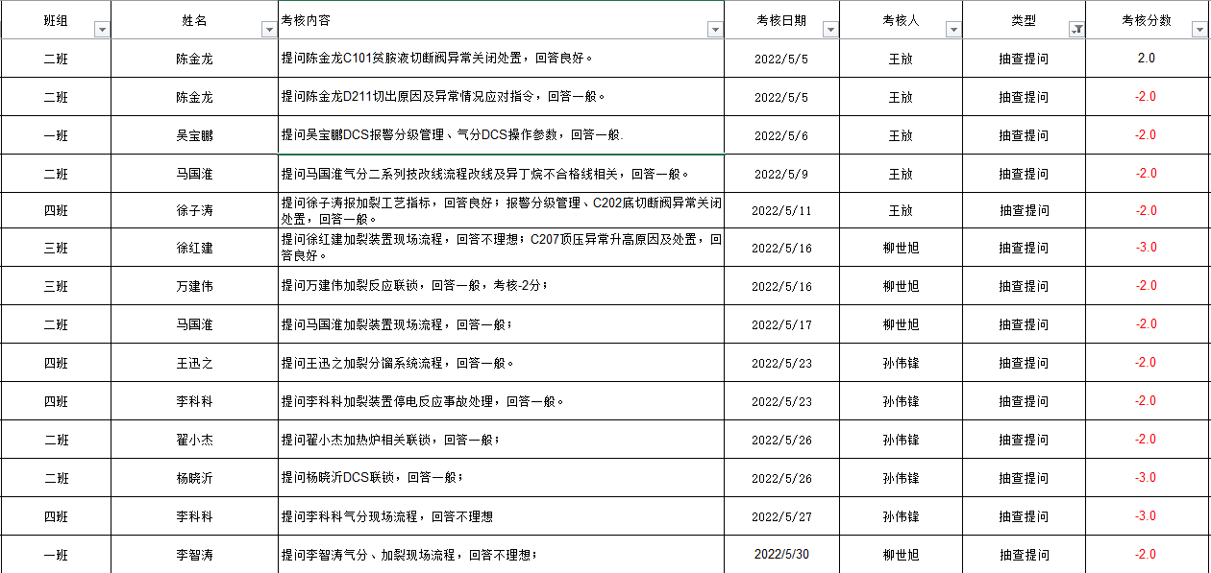
二、问题分类
2.1 抽查提问
5月份：轮岗人员进行中控DCS工艺指标、工艺指令、事故处理等进行提问。社招提问现场流程、事故处置操作等。

Slide 7
2.2 馏出口
5月份：
重石脑油初馏点控制79-81℃，终馏点控制177-180℃，加裂液化气C5控制<1.0%，精丙烯纯度保持在99.67-99.71%，气分液化气C2控制1.4-1.9%，异丁烷纯度控制93-94%。
加裂重石馏程不合格5次，馏程超内控0次；异丁烷不合格4次
重石脑油硫含量未计入统计，气分液化气烯烃含量未计入统计；异丁烷纯度合理指标为90.5-94.5%（LIMS指标91-94%）
Notes:
使用方法： 【更改文字】：将标题框及正文框中的文字可直接改为您所需文字 【更改图片】：点中图片》绘图工具》格式》填充》图片》选择您需要展示的图片 【增加减少图片】：直接复制粘贴图片来增加图片数，复制后更改方法见【更改图片】 【更改图片色彩】：点中图片》图片工具》格式》色彩（重新着色）》选择您喜欢的色彩 下载更多模板、视频教程：http://www.mysoeasy.com

Slide 8
2.3 月末评比
5月份平稳率（5.1-5.31） |  |  |  |  |  | 5月份能耗（5.1-5.31）
班组 | 加裂 | 气分 | 平均值 | 排名 |  | 班组 | 加裂 | 气分 | 平均值 | 排名
加裂一班 | 100.00% | 99.96% | 99.979 | 第三名 |  | 加裂一班 | 45.05 | 21.4 | 35.590 | 第二名
加裂二班 | 100.00% | 99.96% | 99.980 | 第二名 |  | 加裂二班 | 45.03 | 21.52 | 35.626 | 第四名
加裂三班 | 100.00% | 99.98% | 99.990 | 第一名 |  | 加裂三班 | 44.95 | 21.48 | 35.562 | 第一名
加裂四班 | 100.00% | 99.85% | 99.922 | 第四名 |  | 加裂四班 | 44.97 | 21.58 | 35.614 | 第三名
5月份精丙烯收率（5.1-5.31）
班组 | 平均值 | 排名
加裂一班 | 28.24% | 第二名
加裂二班 | 27.92% | 第三名
加裂三班 | 28.54% | 第一名
加裂四班 | 27.43% | 第四名
5月份重石收率（5.1-5.31）
班组 | 平均值 | 排名
加裂一班 | 63.57% | 第一名
加裂二班 | 63.04% | 第四名
加裂三班 | 63.35% | 第二名
加裂四班 | 63.19% | 第三名
本月评比情况：
1）本月各班平稳率、能耗相差较小，且较为接近，各班组操作平稳性有所提高。
2）重石收率差距较小，一班重石收率最高，63.57%，平均收率59.54%。目前严肃采样纪律，杜绝重复使用旧样
3）精丙烯月度产量1223t ，较上月低16t。
Notes:
使用方法： 【更改文字】：将标题框及正文框中的文字可直接改为您所需文字 【更改图片】：点中图片》绘图工具》格式》填充》图片》选择您需要展示的图片 【增加减少图片】：直接复制粘贴图片来增加图片数，复制后更改方法见【更改图片】 【更改图片色彩】：点中图片》图片工具》格式》色彩（重新着色）》选择您喜欢的色彩 下载更多模板、视频教程：http://www.mysoeasy.com

Slide 9
2.4 月末评比排名
四班 |  | 反事故演练第一名 | 2022/6/1 | 柳世旭 | 反事故演练 | 20.0
一班 |  | 反事故演练第二名 | 2022/6/1 | 柳世旭 | 反事故演练 | 10.0
三班 |  | 反事故演练第三名 | 2022/6/1 | 柳世旭 | 反事故演练 | 5.0
三班 |  | 平稳率第一名 | 2022/6/1 | 柳世旭 | 平稳率 | 5.0
二班 |  | 平稳率第二名 | 2022/6/1 | 柳世旭 | 平稳率 | 3.0
一班 |  | 平稳率第三名 | 2022/6/1 | 柳世旭 | 平稳率 | 2.0
三班 |  | 能耗第一名 | 2022/6/1 | 柳世旭 | 能耗 | 20.0
一班 |  | 能耗第二名 | 2022/6/1 | 柳世旭 | 能耗 | 10.0
四班 |  | 能耗第三名 | 2022/6/1 | 柳世旭 | 能耗 | 5.0
四班 |  | 产品合格率第一名 | 2022/6/1 | 柳世旭 | 馏出口 | 20.0
一班 |  | 产品合格率第二名 | 2022/6/1 | 柳世旭 | 馏出口 | 10.0
二班 |  | 产品合格率第三名 | 2022/6/1 | 柳世旭 | 馏出口 | 5.0

Slide 10
2.5 规格化、操作纪律问题
班组 | 考核内容 | 考核日期 | 类型 | 考核分数
四班 | 4月29日白班8：45点班长巡检漏检。 | 2022/5/5 | 巡回检查 | -5.0
三班 | 带伴热的低压放空线靠近加热炉区末端吹扫蒸汽盲板标识缺失； | 2022/5/6 | 现场规格化 | -2.0
三班 | P210及P211出口及泵体至低压放空线（带伴热）标识缺失。 | 2022/5/6 | 现场规格化 | -2.0
三班 | 12日白班漏检。 | 2022/5/13 | 巡回检查 | -5.0
一班 | 一班白班运行记录未填写 | 2022/5/23 | 运行记录 | -0.5
四班 | 27日14点-15点 气分自控率降至92%，且持续1小时以上 | 2022/5/30 | 自控率 | -2.0
一班 | C301吹扫蒸汽、吹扫氮气盲板牌号缺失 | 2022/5/30 | 现场规格化 | -4.0
1.部分巡检漏检，班组及时反馈，已及时处理
2.中旬发布各班组区域内的盲板台账，自查；待6月汇总问题、整改
Notes:
使用方法： 【更改文字】：将标题框及正文框中的文字可直接改为您所需文字 【更改图片】：点中图片》绘图工具》格式》填充》图片》选择您需要展示的图片 【增加减少图片】：直接复制粘贴图片来增加图片数，复制后更改方法见【更改图片】 【更改图片色彩】：点中图片》图片工具》格式》色彩（重新着色）》选择您喜欢的色彩 下载更多模板、视频教程：http://www.mysoeasy.com

Slide 11
三、原因分析及管理要求
三
5月份工艺检查考核（总分30.5）：
一班（10.5 [月末评比32] ）、二班（-2 [月末评比8 ] ）、三班（5 [月末评比30 ] ）、四班（17 [月末评比45 ]） 。
5月工艺专业重点工作：
1. 培训：着重对新入职的员工、返岗文莱员工开展培训，利用提问的机会宣贯操作要点；内操的工艺指标+事故处置+联锁，对不同岗位进行对应的岗位进行提问，表现不理想，已出具相应考核。
2.根据现场流程，梳理停工方案的可执行性。
3.对接大检修技改方案。

Slide 12
原因及要求：
抽查提问：表现不理想
表现 1）学习不系统，只限于浅显了解，具体执行抓瞎。
2）基本流程、操作掌握不清，缺乏主动学习、总结的意识。
要求：1）尽可能详细制定轮岗操作卡，指引提醒。
2）利用日周月检提问培训流程要点和操作注意事项。
3）督促班组认清现状，统一思想，正视并重视新员工的培训。
4）按照编写的培训计划（新入职员工、社招员工、文莱员工），进行抽查提问

Slide 13
6月份工作展望：
1）加强对社招、校招人员及文莱员工的考试培训力度，要求尽快融入到新的工作模式。落实轮岗、新员工培训计划，引导督促班组执行。着重推进轮岗操作卡的学习。
2 ）进一步打磨停工方案、开工方案，对照现场细化各项工作，确保合理性和可执行性。
3）加强劳动纪律检查，确保在其岗，谋其事，建立良好劳动作风。
4）对底线问题、典型问题，一经发现立即施以批评、考核，情节严重，出具通报。
5）基于班组力量，合理安排每日工作计划及班组力量，确保工作有效执行。
Notes:
使用方法： 【更改文字】：将标题框及正文框中的文字可直接改为您所需文字 【更改图片】：点中图片》绘图工具》格式》填充》图片》选择您需要展示的图片 【增加减少图片】：直接复制粘贴图片来增加图片数，复制后更改方法见【更改图片】 【更改图片色彩】：点中图片》图片工具》格式》色彩（重新着色）》选择您喜欢的色彩 下载更多模板、视频教程：http://www.mysoeasy.com

Slide 14
谢谢！

